Slide 1
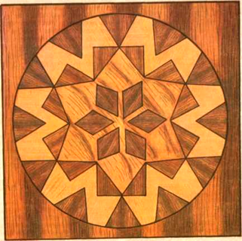
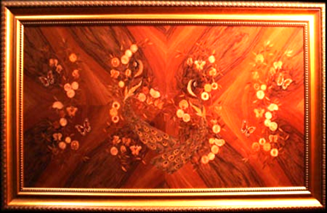
ДИЗАЙНЕРСЬКЕ ПРОЄКТУВАННЯ
«ПРОЕКТУВАННЯ ТА ВИГОТОВЛЕННЯ ВИРОБУ ІНТЕР’ЄРНОГО ПРИЗНАЧЕННЯ З ВПРОВАДЖЕННЯМ ТЕХНОЛОГІЇ ВИКОНАННЯ МОЗАЇКИ ІМІТАЦІЄЮ ТЕХНІКИ «МАРКЕТРІ»
Підготувала
к.п.н. Ольга Гервас

Slide 2
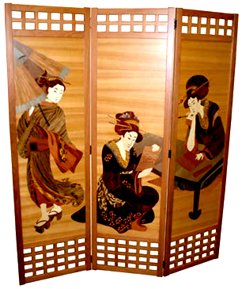
Мозаїка — це художній твір, виконаний із окремих, підігнаних один до одного, різнокольорових шматочків однорідних або різних матеріалів, у тому числі з дерева. Мозаїку використовують не тільки в монументально-декоративному мистецтві (при оздобленні громадських і монументальних споруд), а й у декоративно-ужитковому мистецтві (у декоруванні музичних інструментів, меблів тощо). Мозаїку з дерева (тонких пластин деревини) виконують у двох техніках — інтарсії та маркетрі.
Інтарсія (італ. іпtагsіо — інкрустація) — це вид інкрустації, в якому на дерев'яну поверхню врізуються (вставляються) різні за кольором і текстурою пластинки деревини. Іншими словами — це інкрустація деревом по дереву. При цьому вирізки (вставки) знаходяться на одному рівні з оздоблюваною поверхнею.

Slide 3
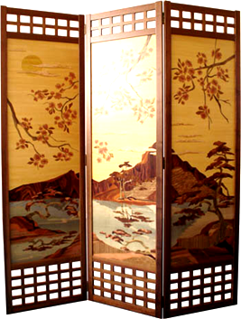
Найбільшого розквіту інтарсія досягла у творах італійських майстрів епохи Відродження. Нею прикрашали меблі й речі церковного вжитку, церковне начиння. За свідченням сучасників, у Флоренції 1478 р. інтарсією займались 84 майстерні. Орнаменти світлих тонів рослинного або геометричного характеру врізували у темне дерево. Використовували тут простругані пластини товщиною 3-4 мм. Із трьох-чотирьох порід дерева, які закріплювались у підготовлених поглибленнях за допомогою мастики.
В Україні майстри-меблярі ХУІ-ХУІІ ст. переймають інтарсію від зарубіжних майстрів, використовуючи її для оздоблення меблів, інтер’єрів. Роботи того часу можна побачити в Олеському замку на Львівщині, каплиці Боїмів у Львові. Пізніший приклад – стеля у Чернівецькому державному університеті (ХІХ ст.).

Slide 4
Маркетрі (франц. marguete-ruіе) — вид мозаїки з фігурних пластинок шпону (різних за кольором і текстурою), які наклеюються на основу (дерев'яні меблі, панно тощо). Техніка маркетрі — результат винайдення німецьким столяром Георгом Ренером із Аусбурга пристрою для розпилювання пластинок дерева будь-якої товщини — лобзика з пилками. Це дало змогу отримувати шпон, тонший ніж 1 мм. Малюнок наносили на тонкі листи шпону, і в нього врізували вставки. Набрану дерев'яну мозаїку повністю наклеювали на основу.
У цій техніці особливо відомий французький мебляр Андре Шарль Буль (1642—1732), який виготовляв із синами художні меблі для королівського двору. Складні сюжетні композиції виконувались у поєднаннях маркетрі, різьблення по дереву, накладок із позолоченої бронзи, міді, срібла, перламутру, цинку, олова, кістки, пластинок із панцира черепахи. Меблі Буля вивозились у різні країни, в тому числі в Україну й Росію. Під впливом робіт цього майстра техніка маркетрі ввійшла у творчість українських майстрів.

Slide 5
Переваги маркетрі. Порівняно з іншими видами художньої обробки дерева маркетрі має певні переваги. По-перше, це порівняно легке освоєння технічних прийомів виконання. По-друге, техніка недорога — для неї використовуються переважно відходи шпону, в яких інколи знаходиться найцікавіший матеріал для маркетрі: завихрення волокон (завилькуватість), так звані синяви, сучкуватість. Важливо також, що виконання наборів маркетрі не вимагає складного обладнання робочого місця та великої кількості інструментів.
Техніка маркетрі дає змогу виконувати композиції будь-якої складності — від простих зображень в орнаменті до складних композицій. Суттєва особливість маркетрі полягає в тому, що така мозаїка дає гладку й рівну поверхню й, очевидно, її можна застосовувати у тих випадках, коли різьблення неможливе або не бажане. Маркетрі довго і добре зберігається, особливо, якщо застосовувати стійкі до атмосферних впливів лаки: паркетний, поліефірний тощо. Опорядження можна оновити, відшліфувавши оздоблювану поверхню і знявши з неї шар лаку або мастики (поліефірний лак відшаровується дуже розігрітою праскою).

Slide 6
Техніки виконання мозаїчних наборів
Набір розетки в квадраті 60x60 мм. Шпон для фону — світлий бук. Для вставних елементів — червоне дерево темного й світлого тону. Вирізують фон — точний квадрат, розкреслюють діагоналі й осі, циркулем проводять коло радіусом 25 мм. З'єднують точки перетину кола з осями. Далі вирізують під лінійку одну пелюстку. Під фоновий шпон з гніздом вирізаної пелюстки підкладають шпони червоного дерева із заздалегідь вибраним напрямком текстури. Ножем потрібно різати так, щоб лезо його щільно прилягало до стінки гнізда. Дотримуючись цього правила, необхідно зробити насічки по кутах. Олівцем зафіксовують місце вставки відносно фону.
Відклавши буковий шпон, під лінійку по зовнішній крайній лінії вирізують намічений ножем елемент набору. Потрібно різати так, щоб ніж притискувався до деревини за напрямком волокон. Вирізаний елемент вставляємо у гніздо і скріплюємо клейовою стрічкою, не закриваючи контури малюнка наступних елементів набору. Вирізуємо наступну пелюстку в такій самій послідовності. Вставляють їх почергово (або спочатку одного відтінку, а потім - іншого). Основні елементи набору можна з,єднати у розетковий орнамент.

Slide 7
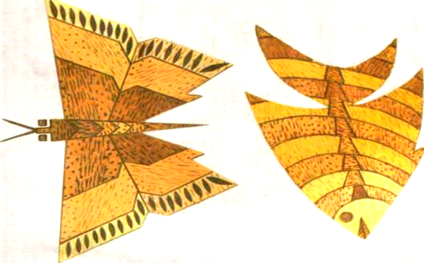
Сітчастий орнамент складається із повторюваних однакових або
різних елементів, а також мотивів геометричних й інших форм. Він може прикрасити кришку скриньки, двері, панелі, підлогу і вигідний саме для оздоблення інтенсивно експлуатованих поверхонь. Через його строкатість не так помітні неминучі в експлуатації забруднення, плями. Естетично виглядають панелі з геометричного сітчастого орнаменту в різноманітних залах (кафе, холах і вестибюлях).

Slide 8
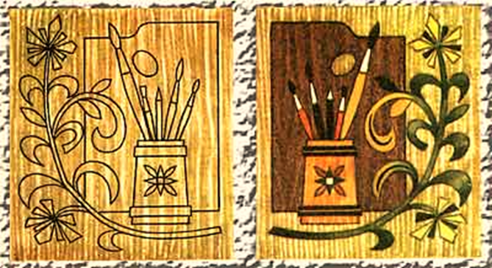
Рослинний орнамент: для опрацювання навичок можна взяти з мотивів нескладної форми — листок дуба, клена або зображення середньої складності — гілки калини, горобини.
Можна перенести рослинний орнамент з кальки або паперу за допомогою кулькової ручки. Спочатку орнамент бажано вирізати на папері, з'єднавши деталі вузькими перемичками. Наклавши такий шаблон на фон шпону, гостро заточеним олівцем обводять контур, намагаючись, щоб він щільно прилягав до зовнішньої стінки шаблону. Такий шаблон можна використати для багаторазового перенесення малюнка на фон. У наборах рослинних форм необхідно використати різні кольорові відтінки половинок листка, підкреслити будову його прожилок напрямком волокон шпону (елемента шпону).

Slide 9
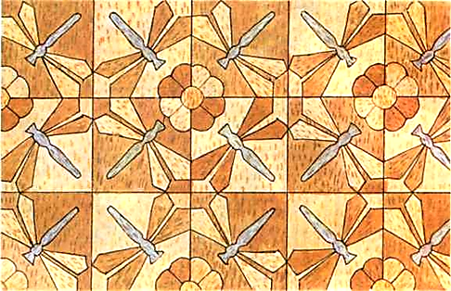
Анімалістичні орнаменти виконують аналогічно попереднім. Зауважимо, що підрізувати елементи набору потрібно дуже чітко, адже навіть невеликі огріхи можуть деформувати зображення.
Для даного виду орнаменту це недопустимо. Зображення птахів і комах можуть мати характер реалістичний або декоративний. Для реалістичних зображень необхідно шукати такий природний малюнок шпону, який не дозволив би подрібнювати деталі, а однією цільною великою вставкою проявив біоформу. Зображення тварин може поєднуватися з мотивами рослинного орнаменту або мати самостійне значення. їх застосовують для оздоблення дверей, меблів, зокрема дитячих.

Slide 10
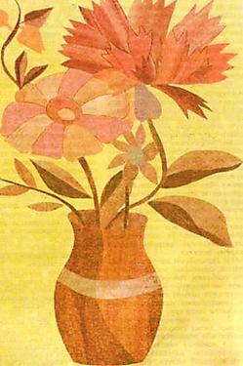
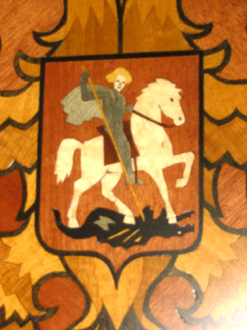
Набір натюрморту виконується двома способами: декоративним або живописно-декоративним. У першому випадку естетичною основою зображення може бути виразний силует, стрункість і пропорційність формату. В іншому більше уваги приділяється кольорові. Інколи вирішують натюрморт у живописній манері, імітуючи живопис. Це вимагає від майстра тонкого, добре розвинутого художнього чуття, великого вміння, проникливості.
Геральдичні мотиви (герби, ордени, символічні знаки) вимагають особливої точності й акуратності виконання. Вони можуть прикрасити цільові стенди або бути самостійними панно для громадського інтер’єру.

